Slide 1
Урок – путешествие «В гости к Деду Морозу»
Выполнила
учитель начальных классов
МБОУ « Большебикшихская СОШ»
Семенова Елена Васильевна.

Slide 2
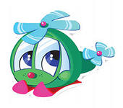

Slide 3
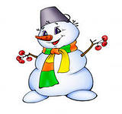

Slide 6
4+5= 3-2=
4+2= 6-4=
5+3= 9-3=
7+2= 10-5=
3+4= 8-5=

Slide 7
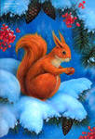

Slide 8
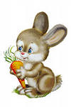

Slide 9
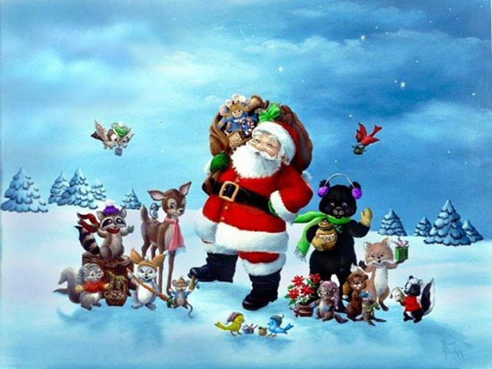

Slide 10
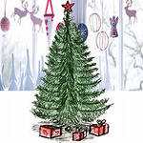

Slide 11
Спасибо за урок

